Slide 1

「歯科健康診断」事前説明スライドの 使い方について
本指導資料は、児童が健診方法について理解し、
健診への不安と抵抗感を軽減することを目的に
作成しました
歯科健康診断の前にご活用ください。
自校の方法や実態に合わせて削除や修正を行ってください。
（スライド4、10の顎検査の内容の取り扱い、スライド17～24の「歯医者さんの言葉について」の活用の有無や対象学年の設定 等）
スライドのノートに説明例を記載してあります。
アニメーションの付いているスライドがあります。
使いやすいように加工・編集をしてください。

Slide 2

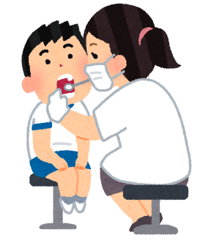
し か けんこうしんだん
歯科健康診断
Notes:
歯科健康診断の目的や検査についてお話します。
歯科健康診断は、歯科健診と略されて呼ばれることが多いです。これからのお話では、歯科健診と言います。

Slide 3

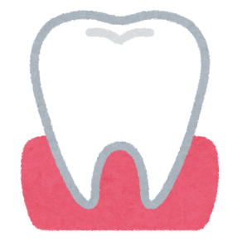
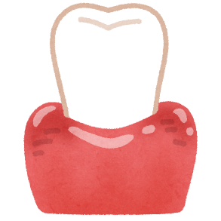
もくてき 目的①
ば
むし歯？
し にく えん
歯肉炎？
は
歯
は
歯ぐき
Notes:
歯科健診の目的は、皆さんの口の中の健康について調べる検査です。
歯は●むし歯になっていないかな？歯ぐきは●歯肉炎などの歯ぐきの病気になっていないかな？ということをみます。

Slide 4
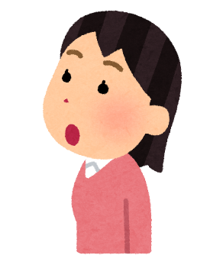
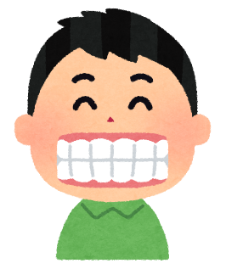
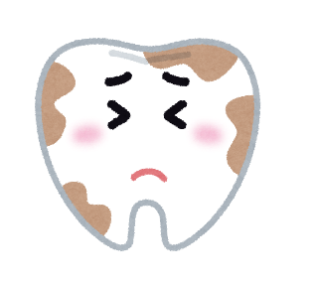
もくてき 目的②
だいじょうぶ？
みがけている？
あご
あ
かみ合わせ
は
歯のよごれ
Notes:
また、●あごの関節や●かみ合わせは●大丈夫かな？●歯は、よくみがけているかな？ということをみます。

Slide 5
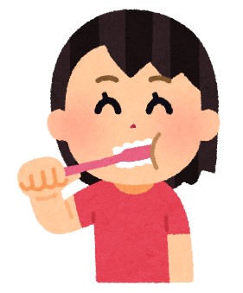
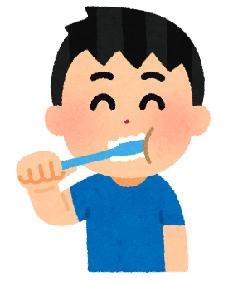
じゅんび 準備
は
歯をみがいておきましょう
Notes:
検査では、歯や歯ぐきがよく見えるように、歯をみがいておきましょう。
（パターン１）朝、忘れず、みがいてきましょう。
（パターン２）給食の後、必ず、みがきましょう。

Slide 6
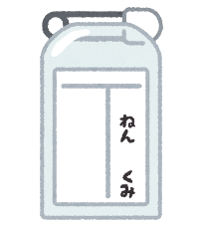
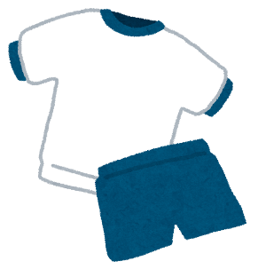
じゅんび 準備
なまえ わ
名前が分かるようにしましょう
なまえ
Notes:
（パターン１）名前が分かるように、名札を忘れず付けましょう。
（パターン２）名前が分かるように、体育着を着ましょう。
（パターン３）名前が分かるように、名札を付けましょう。忘れてきた人は、体育着を着ましょう。

Slide 7
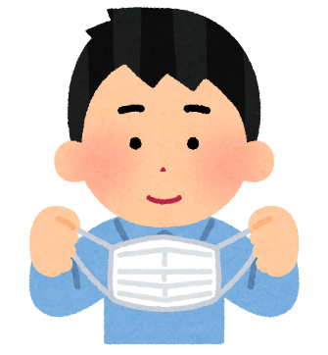
じゅんび 準備
はず
マスクは外しましょう
じゅんび
これで準備
オッケー！
Notes:
マスクをしている人は、マスクを外しましょう。●

Slide 8
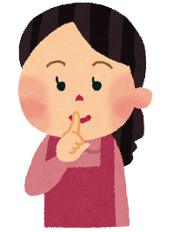
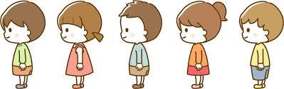
けんさ 検査のやり方
しずかに
ならんで
まちましょう
けんさ かいじょう
検査会場では…
Notes:
検査会場では、●静かに並んで待ちましょう。

Slide 9

けんさ 検査のやり方
○○ ○○です
おねがいします
Notes:
検査の順番が来たら、最初に●自分の名前をはっきりと言って、あいさつします。

Slide 10
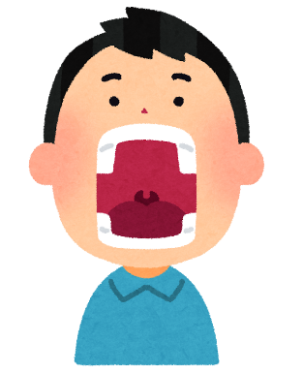
けんさ 検査のやり方
くち おお
口を大きく
あ
開けましょう
「あご」
かんせつ は い しゃ
関節を歯医者さんがさわります
Notes:
次に、あごの関節が上手に動いているかをみます。口を大きく開けましょう。
●耳の近くのあごの関節を歯医者さんがさわることもあります。

Slide 11

けんさ 検査のやり方
「あ」のかたちに
くち おお
口を大きく
あ
開けましょう
は
「歯」
あ
し きょう たんしん くち
歯鏡や探針が口の
なか
中に入ります
Notes:
次に、歯の検査です。●「あ」の形に口を大きく開けましょう。●歯鏡や探針といった道具が口の中に入りますが、痛くないから大丈夫です。

Slide 12
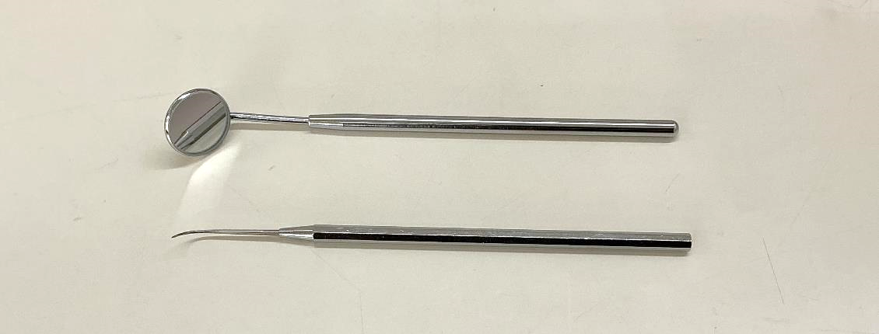
けんさ どうぐ 検査道具について
しきょう まる かがみ
歯鏡…丸いところが鏡になっていて
ば は うら み
おく歯や歯の裏を見る
たんしん さき は じょうたい しら
探針…先がとがっていて歯の状態を調べる
Notes:
歯鏡（しきょう）と探針（たんしん）とは、歯科健診で使う道具です。
●歯鏡は、丸いところが鏡になっていて、奥歯や歯の裏を見るために使います。
●探針は、先がとがっていて、歯の状態を調べるときに使います。

Slide 13







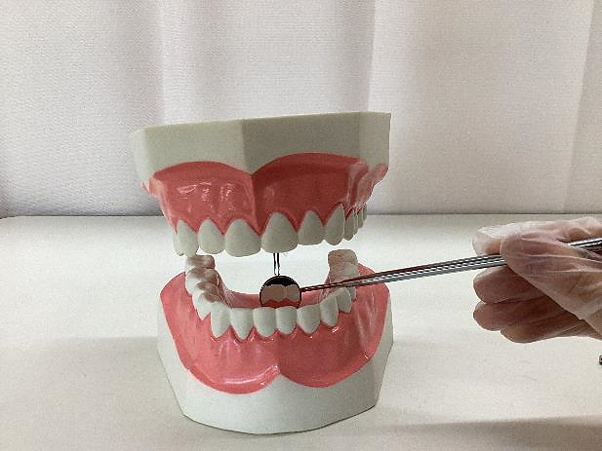

けんさ どうぐ 検査道具について
こわく
なかったよ
Notes:
検査の道具が当たって冷たく感じるかもしれませんが、痛くありません。少しがまんすれば、●大丈夫！すぐに終わります。

Slide 14

けんさ 検査のやり方
は あ
「歯ぐき、かみ合わせ」
は は
歯と歯を
あ
合わせましょう
い
Notes:
最後に、歯と歯を合わせて●「い」の形にしましょう。歯ぐきやかみ合わせを見てもらいます。

Slide 15
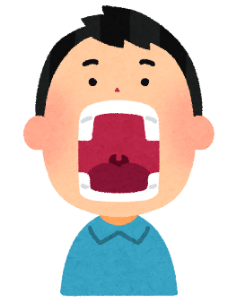
けんさ 検査のやり方
は い しゃ し じ き
歯医者さんの指示をよく聞きましょう
あ
い
Notes:
歯医者さんによって、●最初に「あ」の口をするか、●「い」の口をするか、ちがうことがあります。歯医者さんの指示をよく聞いて、言われたとおりにしましょう。

Slide 16
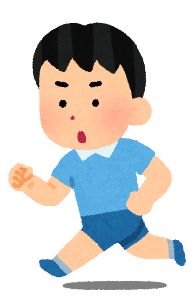
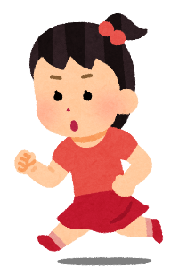
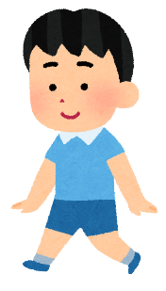
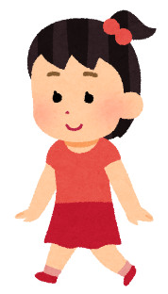
きょうしつ 教室へのもどりかた
ある きょうしつ
歩いて教室へもどりましょう
Notes:
歯科健診が終わったら、●しずかに歩いて教室にもどります。検査会場では、絶対に走りません。

Slide 17
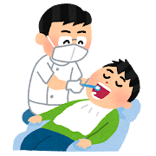
は い しゃ こと ば 歯医者さんの言葉について
Notes:
ここで、歯科健診で歯医者さんが使う言葉について、お話しします。

Slide 18

は い しゃ こと ば い み
歯医者さんの言葉にどんな意味があるのかな
シーオー
CO
シー
C
しゃせん
まる
しせき
歯石
Notes:
歯科健診で歯医者さんが使う言葉には、●「まる」や「シー」、「シーオー」、「斜線」、「歯石」などがあります。
これらの言葉には、どのような意味があるのでしょうか。

Slide 19

は ば しょ すう じ な まえ
生えてる場所で数字・アルファベットの名前がある
えー びー しー でぃー いー
A B C D E
１２３４５６
にゅうし は
乳歯（こどもの歯）
えいきゅうし は
永久歯（おとなの歯）
Notes:
歯には、生えてる場所で、数字かアルファベットの名前がついています。乳歯（子どもの歯）は前から順にABCDEのアルファベットで言います。永久歯（大人の歯）は前から順に１～６の数字で言います。

Slide 20
えー びー しー でぃー
A B C D
５ ６
すう じ
アルファベットや数字は
は な まえ
歯の名前を表します
Notes:
お医者さんが言うABCDや５６は、●乳歯（こどもの歯）や永久歯（おとなの歯）の名前だったんだね。

Slide 21
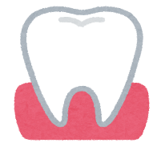
は じょうたい き ごう あらわ
歯の状態は記号で表します
きごう 記号 | は じょうたい 歯の状態
しゃせん ／ | けんこう は 健康な歯
まる ○ | しょちし 処置歯
ば なお は
むし歯を治した歯
しゃせん けんこう は おお
／がたくさんだと、健康な歯が多いということだね！
Notes:
歯の状態は記号で表します。斜線は、健康な歯、マルは、処置歯といってむし歯を治した歯という意味です。●斜線がたくさんだと、健康な歯が多いということを表します。

Slide 22
は じょうたい き ごう あらわ
歯の状態は記号で表します
きごう 記号 | は じょうたい 歯の状態
シー C | ば むし歯
シーオー CO | ようかんさつ し 要観察歯
ば は
むし歯になりかけの歯
シーオー はや ちりょう ば
COは、早く治療して、むし歯にならないようにしよう！
Notes:
C（シー）はむし歯になっていることを表します。CO（シーオー）は、要観察歯といって、むし歯になりかけの歯を表します。●COは、早めに治療すればむし歯にならないで済むことがあります。ＣＯと言われたら歯があったら、早く治療して、むし歯にならないようにしましょう。

Slide 23
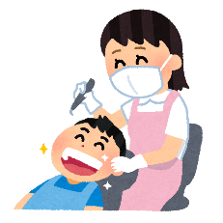
き ごう い がい は じょうたい あらわ
記号以外にも、歯の状態を表すことがあります
は じょうたい 歯の状態
ようちゅういにゅうし 要注意乳歯
しせきちんちゃく 歯石沈着
ぬ にゅうし
もうすぐ抜けそうな乳歯
いし かた よご
石のように固まった汚れ
し せき は い しゃ と
歯石は、歯医者さんでないと取れません。
Notes:
記号以外にも、歯の状態を表すことがあります。要注意乳歯は、もうすぐ抜けそうな乳歯（子どもの歯）があるということです。歯石沈着は、石のように固まった汚れがあるということです。
●歯石は、歯医者さんでないと取れません。歯石と言われたら、歯医者さんに行って、きれいにしてもらいましょう。

Slide 24

こと ば 言葉について（まとめ）
は い しゃ い
歯医者さんがこう言っているよ
えいきゅうし けんこう
１２３の永久歯は健康
イー にゅうし ば
Eの乳歯はむし歯
えいきゅうし
６の永久歯は
ば
むし歯になりかけていて
し せき つ
歯石が付いています
１２3がしゃせん
イー シー
EがC
シーオー
６がCO
し せき
歯石あり
Notes:
歯医者さんが、次のように言いました。「１２３が斜線、E（イー）がC（シー）、６がCO（シーオー）、歯石あり。」どんなことを言っていたか、分かりましたか？
つまり●「１２３番の永久歯は健康で、Eの乳歯は、むし歯になっていて、６番の永久歯はむし歯になりかけていて、歯石がついているから、歯医者さんで取ってもらってね。」ということを言っています。

Slide 25

じぶん は くち たいせつ
自分の歯と口を大切にしましょう
し か けんしん けっか
歯科健診の結果のおたよりをもらったら、
はや し か い いん じゅしん
早めに歯科医院を受診しましょう
Notes:
歯の健康は、全身の健康にも関わります。歯科健診を受けて、自分の歯と口を大切にしましょう。もし、歯科健診の結果のおたよりをもらったら、早めに歯科医院を受診しましょう。

